Slide 1
Исследование пабликов «научные мемы» и «офис»

Slide 2
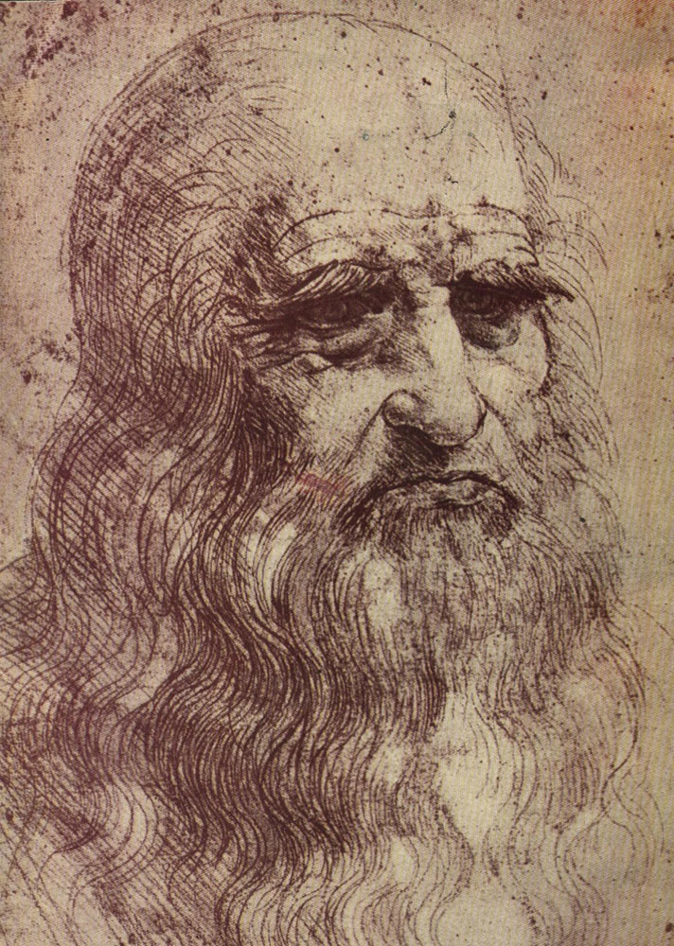

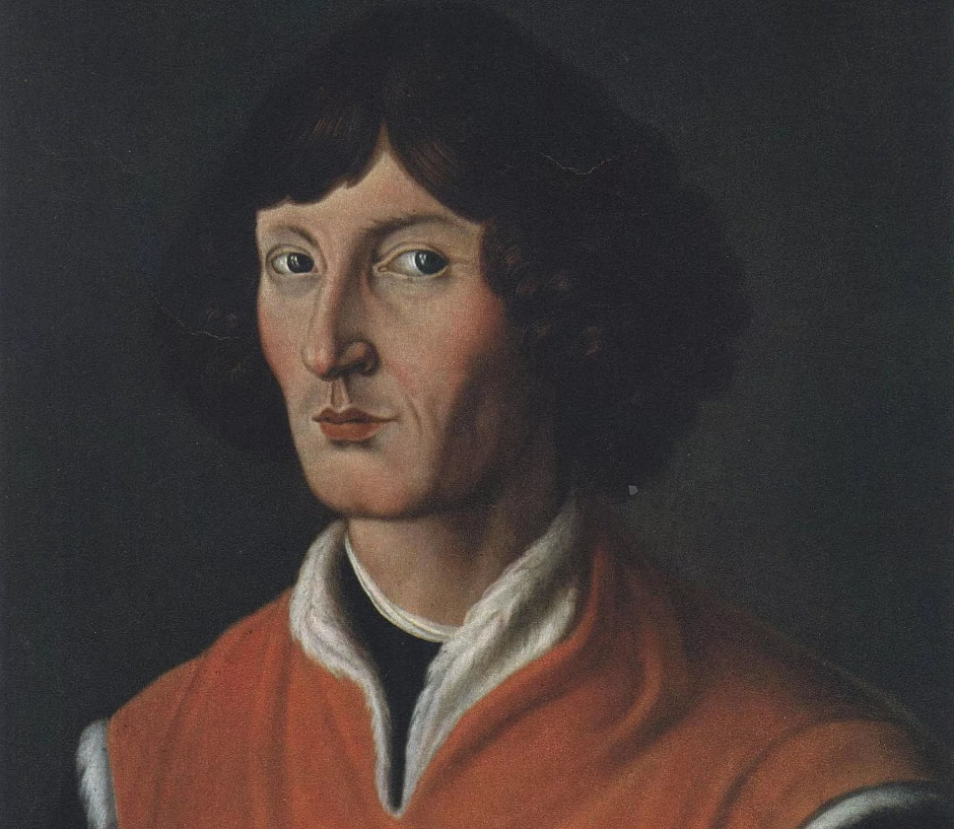
Научные мемы
Паблик создан скорее для школьников и к науке отношения не имеет, просто в мемах этого паблика часто фигурируют ученые и теоремы 1-2 курса института

Slide 3

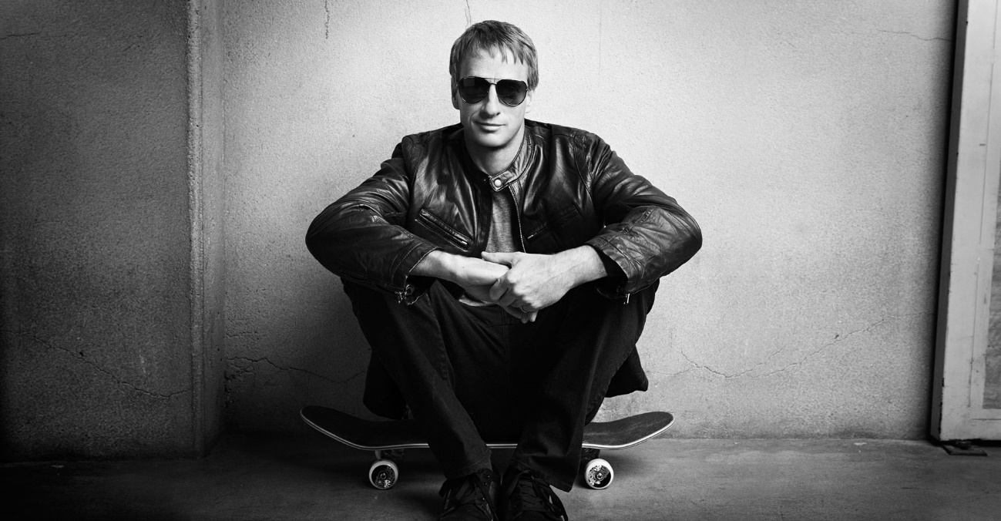
Офис
Этот паблик, как и предыдущий, никак не связан со своим названием. Он про скейтеров. Большинство контента – это короткие видео с трюками, выполненными на улице.

Slide 4

Научные мемы. Участники.
Средний возраст: 33 года. (Школьники ставят не свой настоящий возраст, у большинства bdate отсутствует)

Slide 5

Научные мемы. Участники
В сообществе всего 33.6 % девушек(кто-бы мог подумать)

Slide 6

Офис. Участники.
Средний возраст: 28 лет (тут это хотя-бы похоже на правду)

Slide 7

Офис. Участники.
В сообществе всего 11,4 % девушек. Ну что же вы так(((

Slide 8
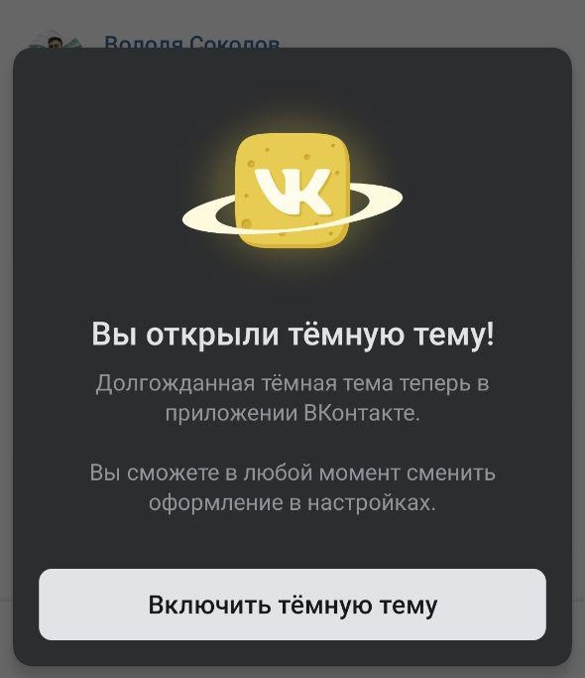
Научные мемы. Особая лексика.
Помимо спама темной темы в комментах ничего не было(

Slide 9

Офис. Особая лексика.
Комментов мало и каких-то слов, которые сильно отличаются от остальных нет. Единственное, что выделяется – это привычка админа над большинством постов писать «zdarova» и «ситуация»

Slide 10

На этом все

